Slide 1
উপস্থাপনায়

Slide 2
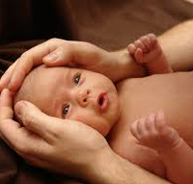
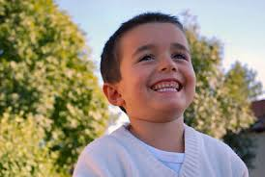
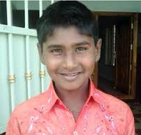
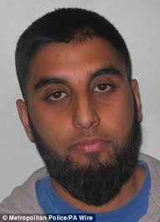
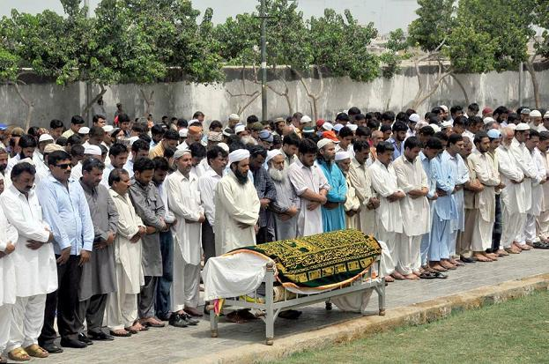
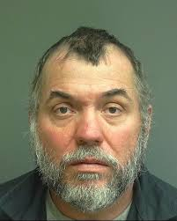
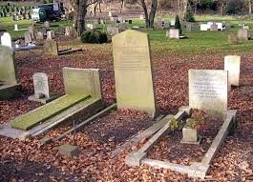
চিত্রগুলো লক্ষ্য কর
ছবিগুলো কি নির্দেশ করে?

Slide 3
আজকের পাঠ
ইমানঃ ১ম অধ্যায়, পাঠ-১৩
আখিরাত ও এর স্তরসমূহু

Slide 4
শিখন ফল
এই পাঠ শেষে শিক্ষার্থীরা...
পরকালের সংজ্ঞা বলতে পারবে
পরকালে বিশ্বাসের গুরুত্ব বর্ণনা করতে পারবে
পরকালের স্তর সমূহু ব্যাখ্যা করতে পারবে ।

Slide 5
পরকালের জীবন চিরস্থায়ী
আখিরাত
মৃত্যু
কবর
হাশর
মিজান
সিরাত
জান্নাত/জাহান্নাম
এর পর............. চলতেই থাকবে............

Slide 6
পরকালে অবিশ্বাস করলে
খাও দাও ফুর্তি কর দুনিয়াটা মস্ত বড়!!!
পরকাল আবার কী?
পাপ চিন্তা মাথায় আসে

Slide 7
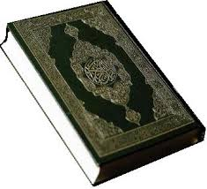
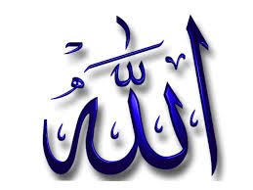
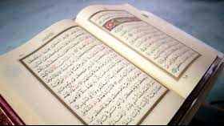
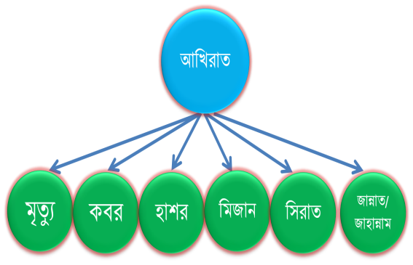
আখিরাতে বিশ্বাসের গুরুত্ব
আখিরাতে বিশ্বাস মুত্তাকীদের বৈশিষ্ট্য
আল্লাহ বলেন....
অর্থাৎ তারা (মুত্তাকীগণ) আখিরাতে দৃঢ় বিশ্বাস রাখে ।
এই সবগুলো একই সূত্রে গাঁথা, সুতরাং আখিরাত বিশ্বাস মানে আল্লাহকেই বিশ্বাস করা ।

Slide 8
আখিরাতের বিভিন্ন স্তর
মৃত্যু
জান্নাত/জাহান্নাম
কবর
আখিরাত
সাফাআত
কিয়ামত
সিরাত
হাশর
মিজান

Slide 9
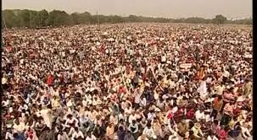
আখিরাতের বিভিন্ন স্তর
মৃত্যু
জান্নাত/জাহান্নাম
আখিরাত
সাফাআত
কবর
সিরাত
হাশর
মিজান
কেয়ামতের পর মানুষ এক বিশাল ময়দানে উপস্থিত হবে । (চিত্রে প্রতিকী ময়দান)

Slide 10
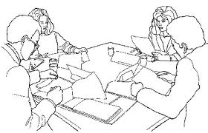
দলীয় কাজ
শ্রেণীতে শিক্ষার্থী আখিরাতের ধাপগুলো লিখে একটি পোস্টার তৈরি করবে ।

Slide 11
মূল্যায়ন
১। আখিরাতের সংজ্ঞা দাও ।
২। আখিরাতের গুরুত্ব ব্যাখ্যা কর।
৩। আখিরাতের স্তরগুলো কি? বিশ্লেষণ কর।

Slide 12
বাড়ীর কাজ
আখিরাতের ধাপ গুলো সহজ ভাবে অতিক্রম করার জন্য দুনিয়ার জীবনে আমাদের করনীয় কি? নিজের ভাষায় লিখে আনবে।

Slide 13
সবাইকে ধন্যবাদ

